Slide 1
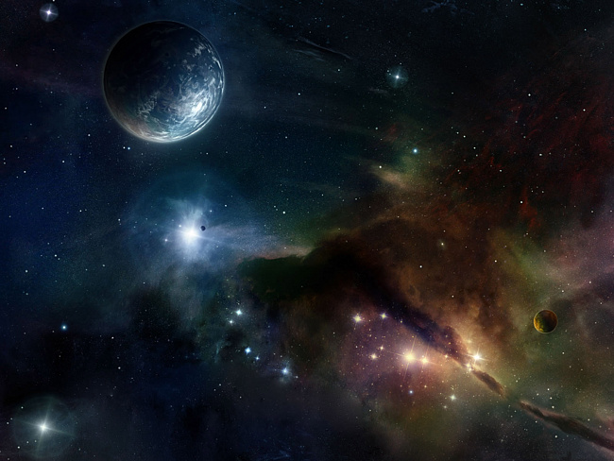
Видео-фрагмент «Гравитация»
http://www.youtube.com/watch?v=vwwfxkRJDBw&feature=youtu.be

Slide 2
«Анимация в языке программирования Паскаль»
«Парад планет»
Урок информатики
10 класс
Учитель: Катаев Виктор Борисович

Slide 3
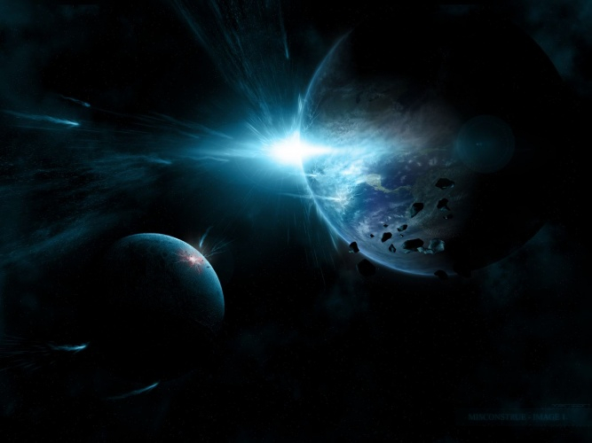
Цели урока:
1. Освоить принцип создания компьютерной программы для организации анимированного изображения.
2. Изучить тригонометрическую функцию построения окружности.
3. Создать компьютерную программу.

Slide 4
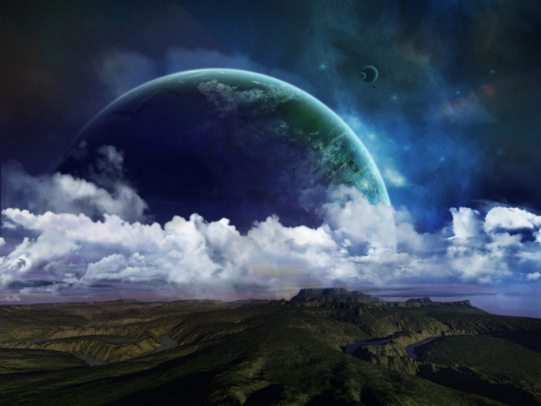
Задачи урока:
Вспомнить из физики и астрономии планеты солнечной системы.
Разобрать алгоритм и принцип построения анимации на экране компьютера.
Исследуем тригонометрическую функцию построения окружности по координатам.
Составим программу которая смоделирует процесс движения Земли вокруг Солнца
Подготовим материал для создания образовательного ресурса: «ПАРАД ПЛАНЕТ»

Slide 5
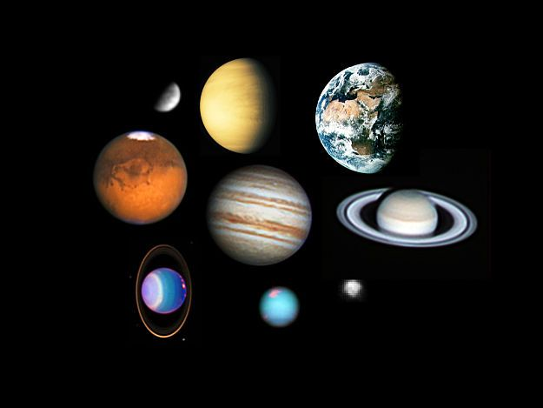
Ответь на вопросы:
4. В каком порядке планеты удалены от солнца?
3. Назовите планеты солнечной системы?
«Анимация в языке программирования Паскаль»
«Парад планет»
6. У каких планет существуют естественные спутники и как они называются?
1. Кто впервые выдвинул идею, о том, что Земля имеет шарообразную форму и на чем основывалась идея?
2. Что вращается вокруг чего? Земля вокруг Солнца или наоборот?
Урок информатики
10 класс
Учитель: Катаев Виктор Борисович
5.Какая из планет самая большая и какая самая маленькая?

Slide 6
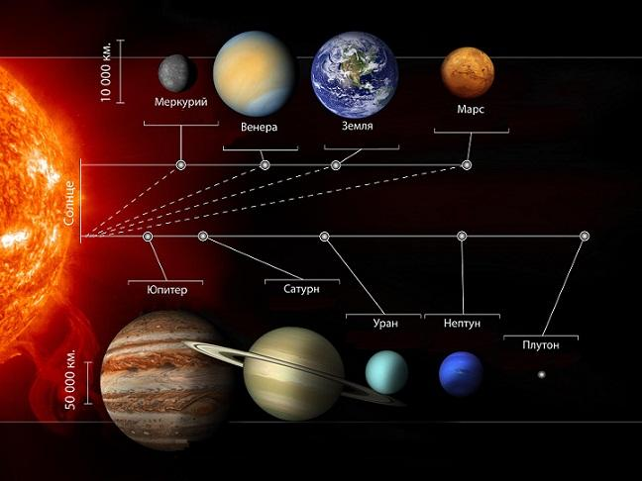

Slide 7
Земля
Таблица №2
Солнце

Slide 8
Таблица №3
Исследование формул нахождения координат окружности используя тригонометрическую функцию

Slide 9
Таблица №4
Конкурс!
«Спортивное программирование»
Практическая работа на компьютере

Slide 11
ДОМАШНЕЕ ЗАДАНИЕ
ДОПИСАТЬ КОММЕНТАРИЙ К КАЖДОЙ СТРОКЕ ПРОГРАММЫ:
ИСПОЛЬЗУЯ ССЫЛКИ НА РЕСУРСЫ ПОДГОТОВИТЬ МАТЕРИАЛ ДЛЯ РАЗМЕЩЕНИЯ ЕГО НА ОБРАЗОВАТЕЛЬНОМ РЕСУРСЕ
«ПАРАД ПЛАНЕТ»

Slide 12
☺ понравилось
☹ не понравилось
? были трудности, есть вопросы
! все понятно
Нарисуй на доске смайлик
Например: ☹? , ☺! , ☹! , ☺?
ОЦЕНКИ!

